Slide 1
এই স্লাইডটি সন্মানিত শিক্ষকবৃন্দের জন্য
স্লাইডটি হাইড করে রাখা হয়েছে। F-5 চেপে শুরু করলে
হাইড স্লাইডগুলো দেখা যাবে না। এই পাঠটি শ্রেনিকক্ষে উপস্থাপনের সময় প্রয়োজনীয় পরামর্শ প্রতিটি স্লাইডের নীচে নোট আকারে সংযোজন করা হয়েছে। শ্রেণিতে কনটেন্টটি দ্বারা পাঠ উপস্থাপনের পূর্বে পাঠ্য বইয়ের নির্ধারিত পাঠের সাথে মিলিয়ে নিতে এবং কাজের/সমস্যার সমাধান শ্রেণিতে উপস্থাপনের আগে তৈরি করে নিতে সবিনয় অনুরোধ করা হল।

Slide 2
স্বাগতম

Slide 3
শিক্ষক পরিচিতি
মোঃ সাইফুল ইসলাম সাইফ
সহকারি শিক্ষক (গণিত)
সারমারা নাছির উদ্দিন উচ্চ বিদ্যালয়
বকশীগঞ্জ, জামালপুর
মোবাইলঃ ০১৭২২-৭০৩৭২৭
ইমেইলঃ saifulislambtt16@gmail.com
পাঠ পরিচিতি
শ্রেণি- অষ্টম
অধ্যায়-ত্রয়োদশ
বিষয়: বিজ্ঞান
সময়ঃ ৪0মিঃ
তারিখঃ11/10/২০১৯ইং

Slide 4
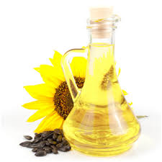
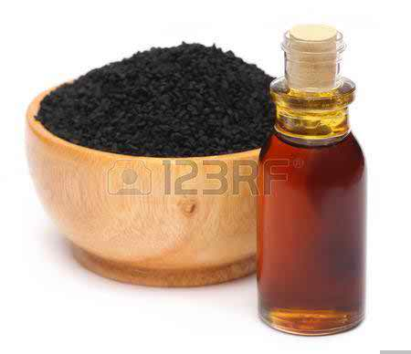
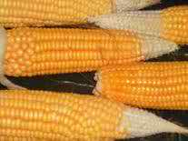
নিচের ছবিগুলো দেখঃ
সূর্যমূখী তৈল
সয়াবিন তৈল
তিলের তৈল
ভূট্রা

Slide 5
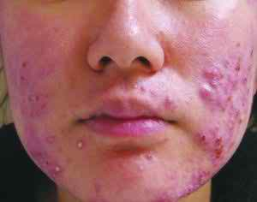
নিচের চিত্রগুলো লক্ষ্য করঃ
খ
ক
ত্বক মসৃণ ও খসখসে হওয়ার কারণ কী?
চিত্র ‘ক’ হলো মসৃণ ত্বক এবং ‘খ’ হলো খসখসে ত্বক।

Slide 6
স্নেহ পদার্থ

Slide 7
শিখনফল
এই পাঠ শেষে শিক্ষার্থীরা---
১। স্নেহ পদার্থের উৎস বলতে পারবে।
২। স্নেহ পদার্থের গঠন ও কাজ বর্ননা করতে পারবে।
৩। স্নেহ পদার্থের অভাবজনিত রোগ ব্যাখ্যা করতে পারবে।

Slide 8
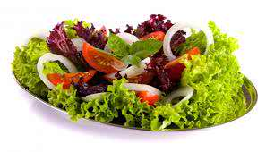
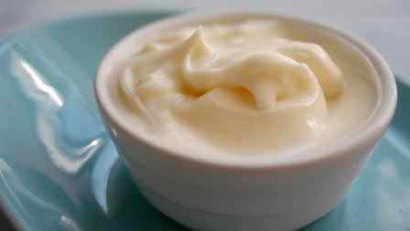
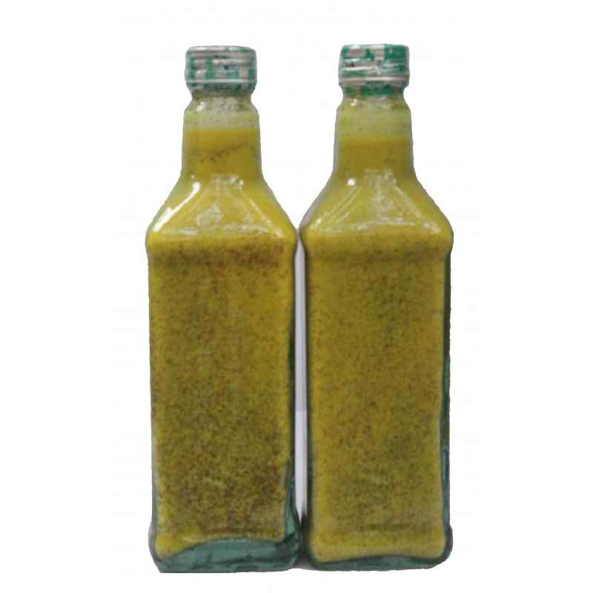
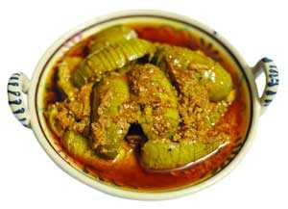
উৎকৃষ্ট স্নেহ জাতীয় খাদ্য
সলাদ ড্রেসিং
মেয়নিজ
তেলের আচার
কাসুন্দি

Slide 9
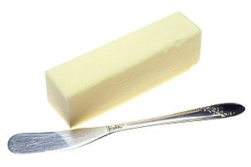
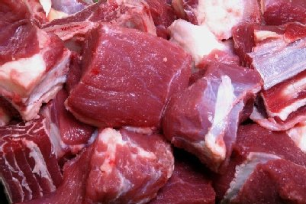
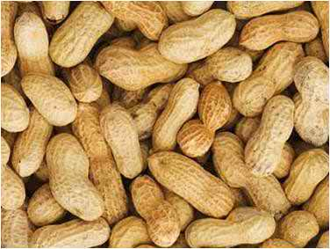
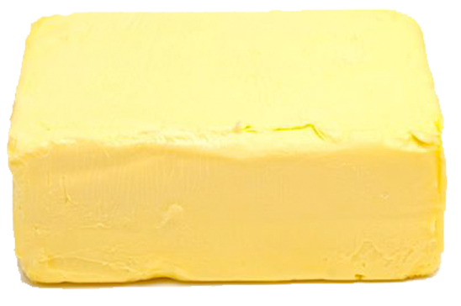
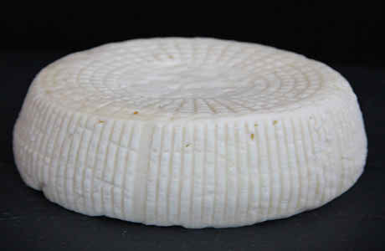
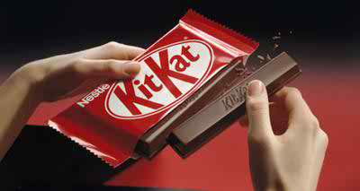
স্নেহবহুল খাদ্য
মাংস
বাদাম
মাখন
পনির
চকলেট
ডালডা

Slide 10
দলীয় কাজ
আমাদের দেহে স্নেহ পদার্থের অভাবজনিত রোগের লক্ষণগুলোর তালিকা লিখ?

Slide 11
মূল্যায়ন
১। খসখসে ত্বকের কারণ কী?
২। তিনটি স্নেহ পদার্থের উৎসের নাম বল।
৩। স্নেহ পদার্থ কোন কোন উপাদানে গঠিত?
৪ । শিশুদের একজিমার কারণ কী?

Slide 12
বাড়ির কাজ
বয়স বাড়ার সাথে সাথে স্ত্রী-পুরুষভেদে ক্যালরির চাহিদা ভিন্ন হয় কেন?

Slide 13
ধন্যবাদ

